Slide 1
Chapitre 5: favoriser la biodiversité dans les cultures
Edition 2019
Référence: manuel «La biodiversité sur l’exploitation agricole – Guide pratique», chapitre 5, pages 121-140

Slide 2
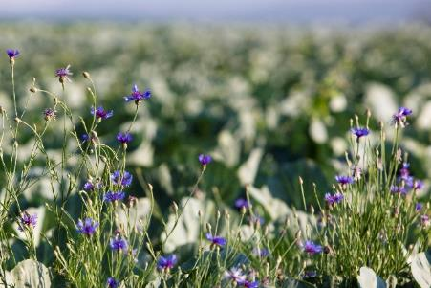
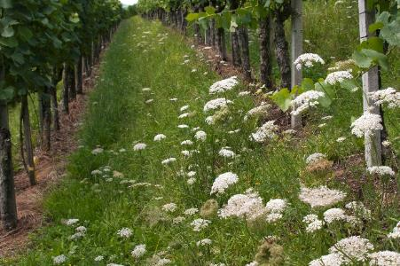
Favoriser la biodiversité dans les cultures, car…
…les cultures sont aussi des habitats pour la faune et la flore.
…les espèces menacées d'extinction peuvent aussi vivre dans les cultures.
…la biodiversité profite également à la production:
  La biodiversité soutient d'importants services écosystémiques tels que la pollinisation, la lutte contre les parasites, la production d'humus, etc.
  La biodiversité réduit la dérive, l'érosion des sols, la pollution de l'eau, etc.

Slide 3
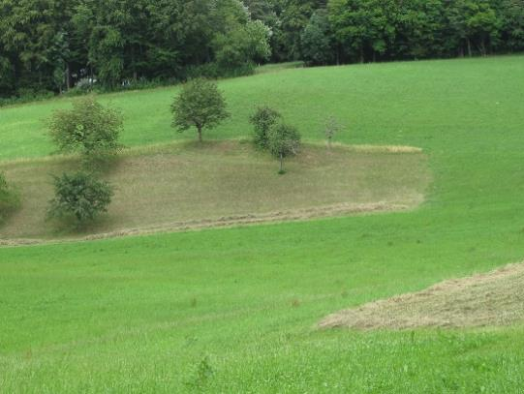


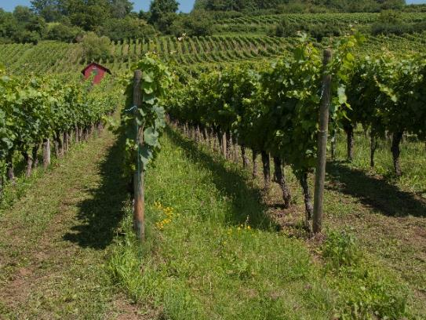
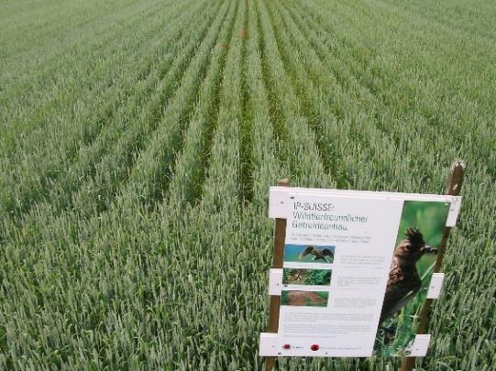
Exemples d’exploitation ménageant l’environnement
Utilisation réduite de produits phytosanitaires
Fauche échelonnée des prairies
Enherbement permanent des vignobles
Semis espacés dans les céréales

Slide 4
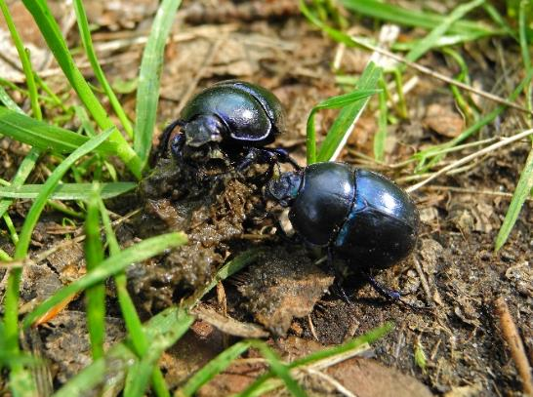
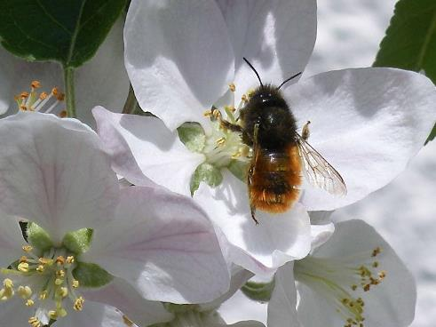
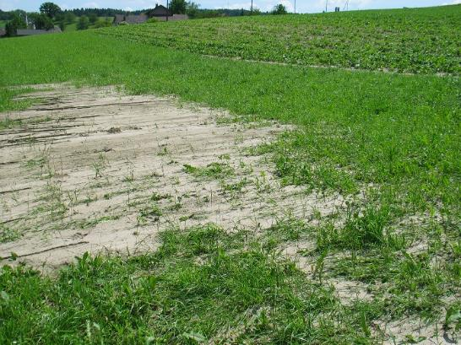
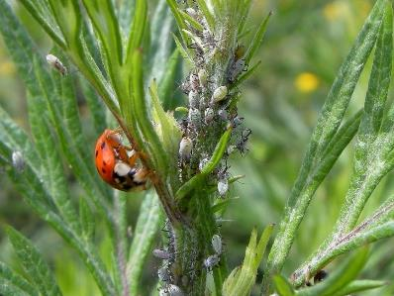
Prestations écosystémiques dans les cultures: exemples
Décomposition du fumier
Pollinisation
Protection contre l’érosion des sols
Régulation naturelle des ravageurs

Slide 5
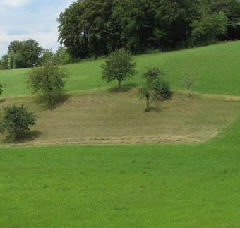
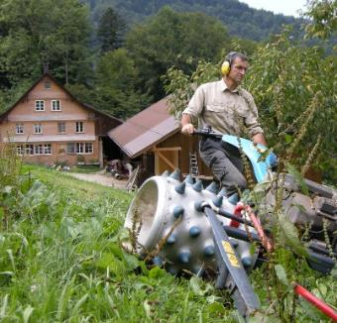
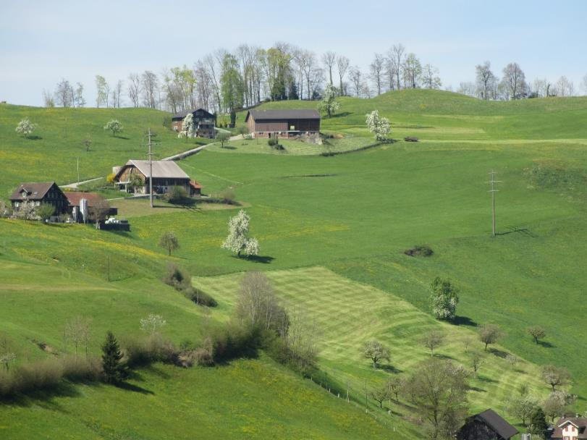
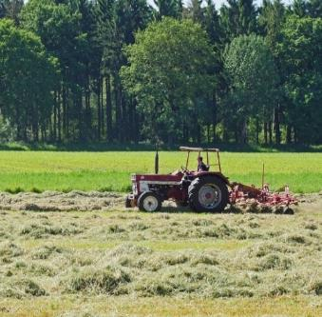
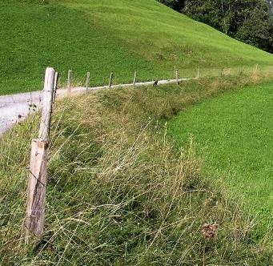
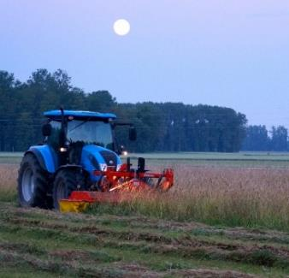
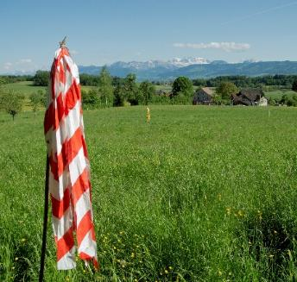
Mesures d'encouragement dans les surfaces herbagères
p. 123
Échelonner la fauche
Faucheuses à barres de coupe, renoncer au conditionneur
Renoncer à l’ensilage
Faucher tôt le matin
Bandes refuges sur les bords et talus
Effaroucher les animaux avant la fauche

Slide 6
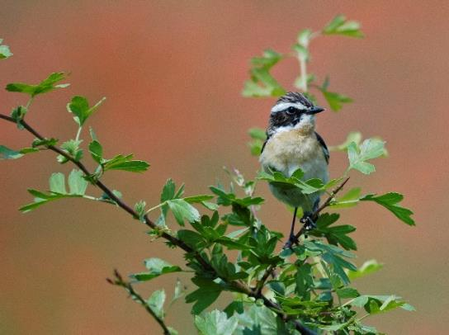
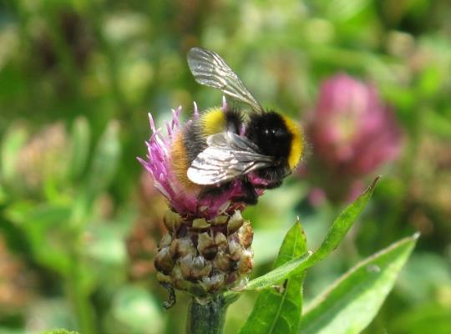
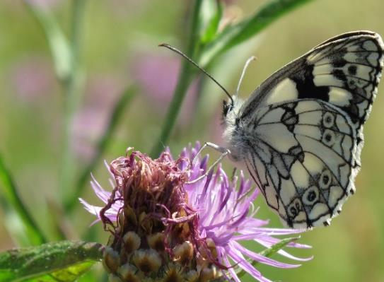
Espèces typiques des prairies
Grillons
Tarier des prés
Bourdon
Damier

Slide 7
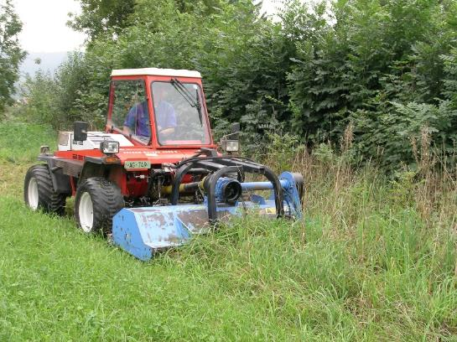
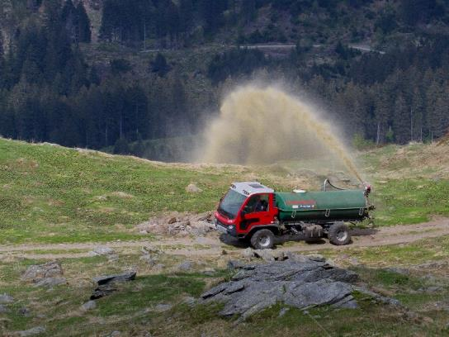
Mesures nuisibles à la biodiversité des prairies
Fauches fréquentes
Utilisation d’un conditionneur
Vitesse de conduite élevée
Nombre élevé de passages
Période de fauche inadaptée
Production de balles de silo
Fertilisation excessive (azote)

Slide 8
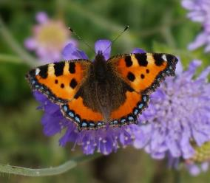
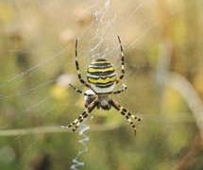
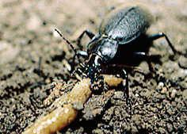
Groupes d'animaux affectés par la fauche
Trois zones d'habitat sont touchées:
Sol: scarabées, amphibiens, oiseaux nichant au sol
Feuillage: toiles d'araignées, punaises, larves d'insectes et divers cocons
Fleurs: papillons, abeilles, syrphes
De nombreux insectes utilisent plusieurs zones lors de leur développement (œuf, larve, pupe, adulte).
Les chances de fuite dépendent de leur mobilité. Les stades immobiles (œuf, nymphe, cocon) sont particulièrement menacés.

Slide 9
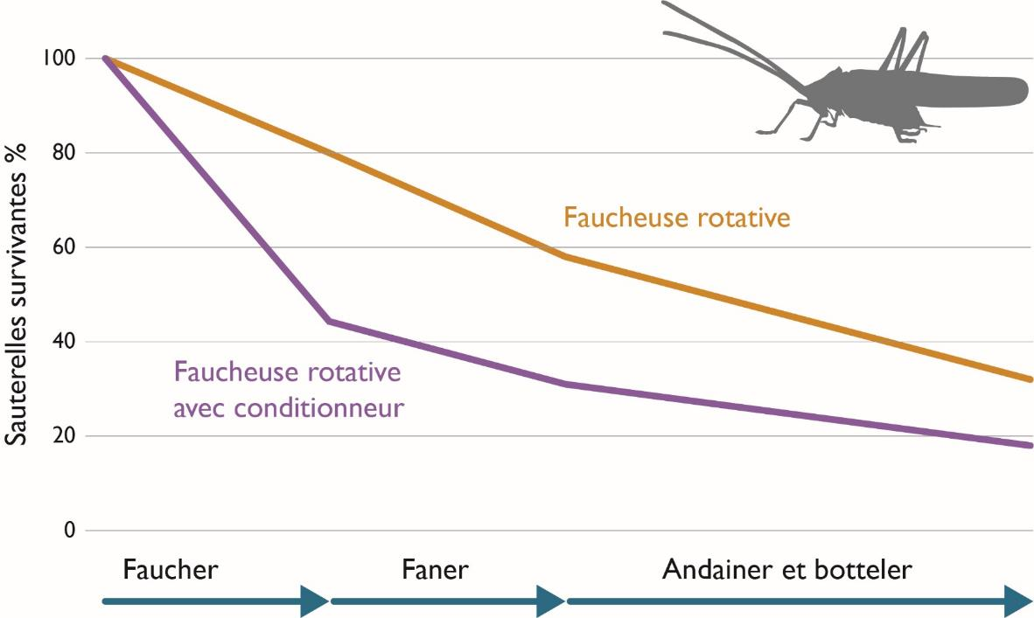
Pertes d'insectes plus importantes lors de l'utilisation d’un conditionneur
Sources: Humbert et al. 2010
Source: Humbert et al. 2010

Slide 10
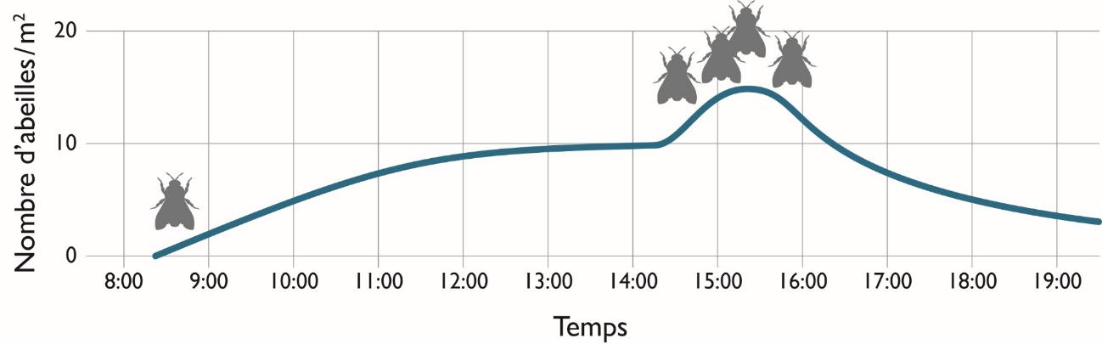
Pertes minimes d'abeilles tôt le matin
Effet du moment de la fauche sur la mortalité des abeilles
Période idéale
Période idéale
Source: Frick et Fluri 2001

Slide 11
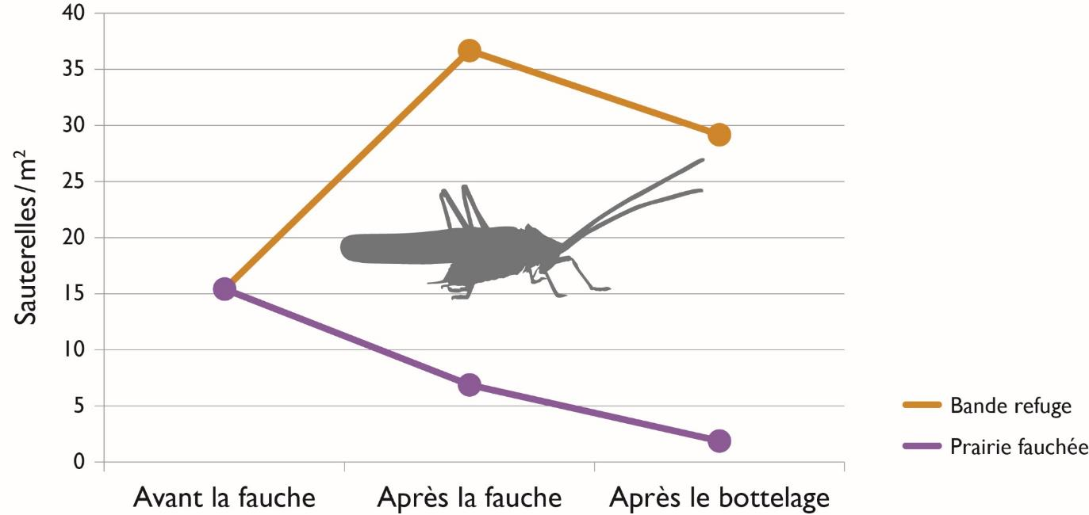
Des bandes-refuges pour les sauterelles
Effet des bandes-refuges sur les populations de sauterelles dans les prairies extensives
Source: Humbert et al. 2010

Slide 12
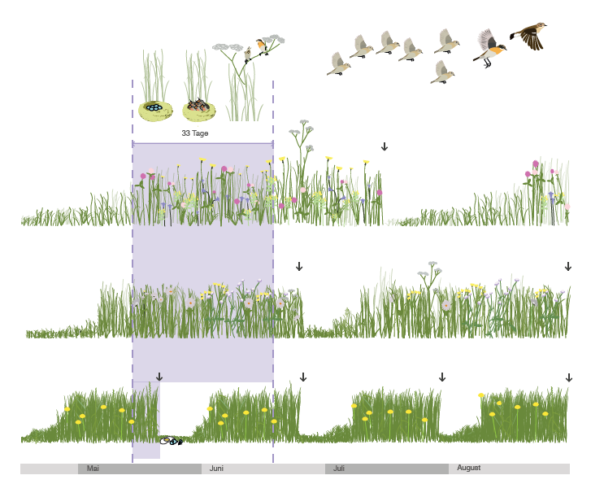
Adapter les dates de fauche
Exemple du tarier des prés: préserver la couvée en mai et juin
1 fauche
2 fauches
Avec des fauches fréquentes et précoces, la couvée est détruite!
Fauchez les prairies seulement début/mi-juillet!
4 fauches
Mai
Juin
Juillet
Août
Source: Station ornithologique

Slide 13
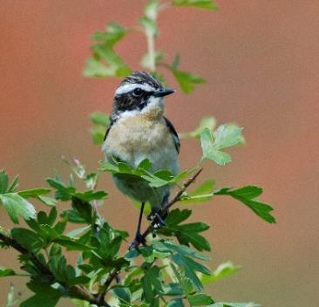
Date de la première fauche en zone de montagne
Première fauche en zone de montagne permettant de protéger les oiseaux nichant au sol dans les prairies
Alpes centrales et du sud | Nord des Alpes | Première fauche
1300 m alt. | 1100 m alt. | 10.7.
1500 m alt. | 1300 m alt. | 12.7.
1700 m alt. | 1500 m alt. | 15.7.
1900 m alt. | 1700 m alt. | 20.7.
Tarier des prés
Source: Müller et al. 2005, complétés par les résultats de Tome & Denac 2012.

Slide 14
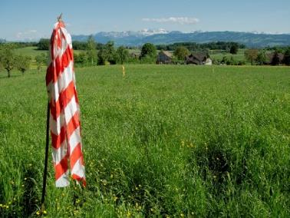
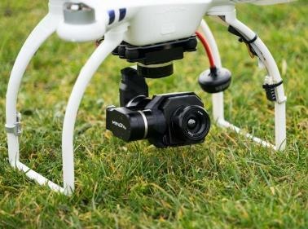
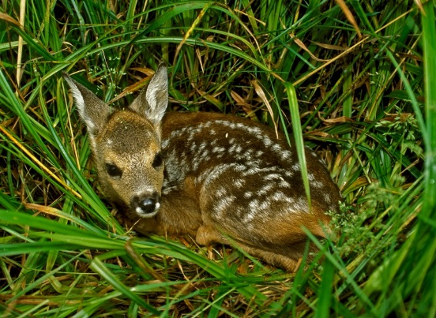
Effaroucher les faons et les levreaux avant la fauche
Installer des drapeaux ou des chiffons dans les prairies un jour avant la fauche.
Utiliser un drone ou un appareil infrarouge pour repérer les animaux.
Avec l’aide d’un chasseur, fouillez les prairies propices avant de faucher.
Faucher toujours les prairies de l'intérieur vers l'extérieur.
www.safethebambi.ch

Slide 15
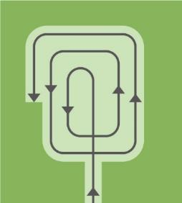

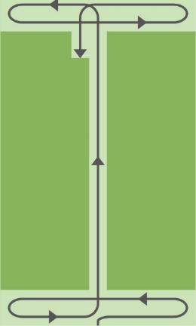
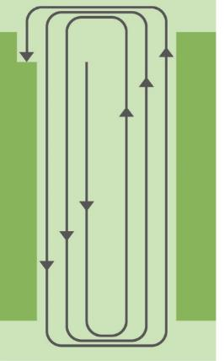
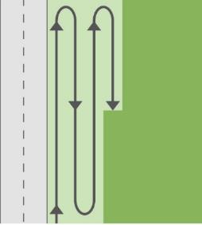
Modèles de fauche recommandés pour les prairies
Grandes parcelles
Parcelles longues et étroites
Faucher de l'intérieur vers l'extérieur (à droite: avec zone refuge au milieu)
Le long des routes
Faucher d'abord les tournières, puis dans le sens de la longueur de l'intérieur vers l'extérieur.
Commencer côté route

Slide 16
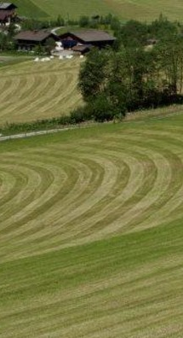
Principales mesures de promotion de la biodiversité dans les prairies
Fertilisation modérée, organique, adaptée au site
Renoncer aux pesticides
Renoncer au conditionneur
Faucher assez haut
Faucher tôt le matin
Laisser une bande-refuge
Préférer le foin au silo
Echelonner la fauche
Conduire lentement
Minimiser le nombre de passages
Faire fuir les animaux sauvages avant la fauche
Faucher de l’intérieur du champ vers l'extérieur

Slide 17
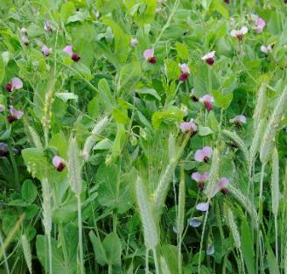
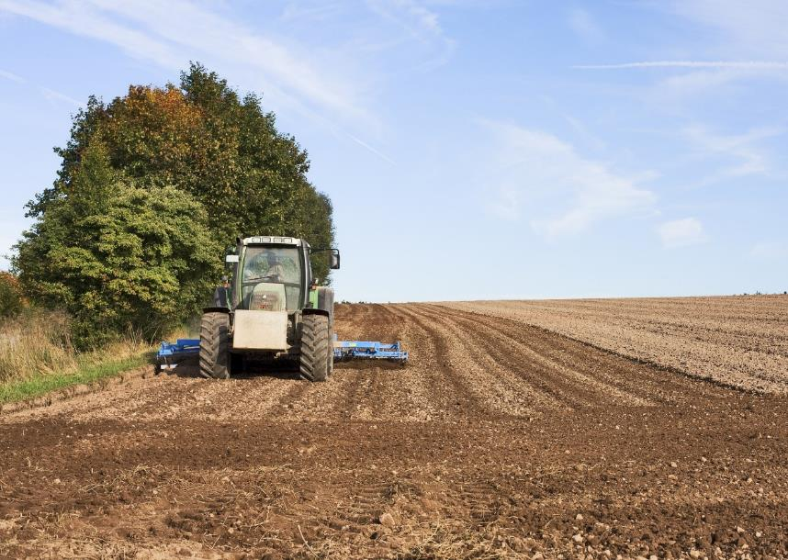
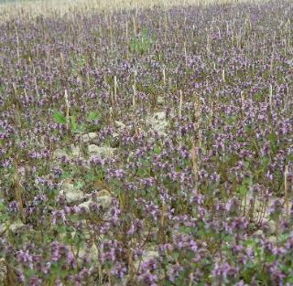
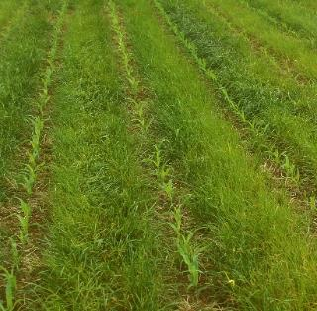
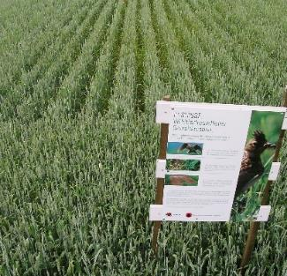
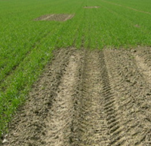
Mesures d'encouragement dans les grandes cultures
p. 126
Cultures associées
Sous-semis
Champs
de chaumes
Semis en bandes fraisées
Semis espacés
Fenêtres à alouettes

Slide 18
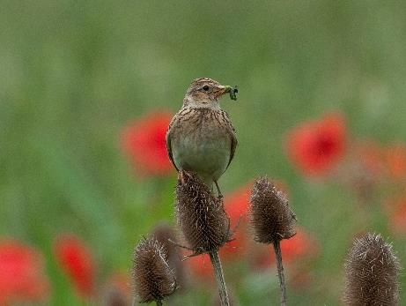
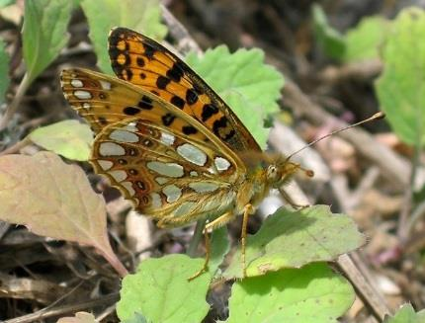
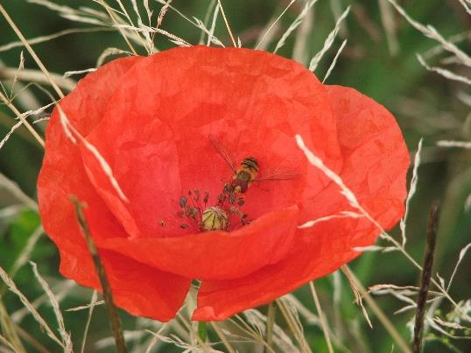
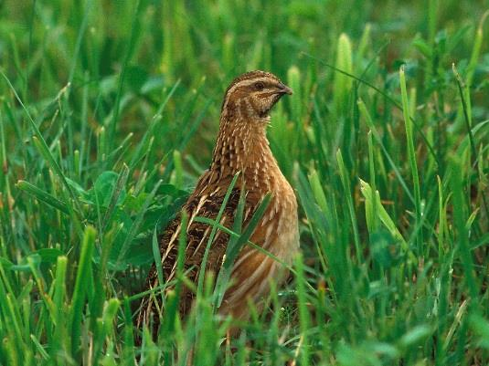
Espèces typiques des terres assolées
Alouette des champs
Petit nacré
Coquelicot
Caille des blés

Slide 19
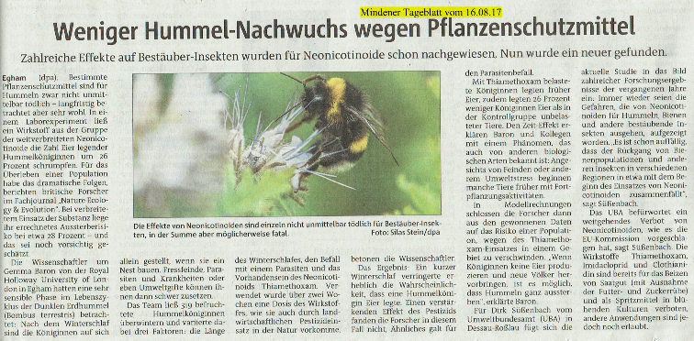
Mesures nuisibles à la biodiversité dans les terres assolées
Utilisation de pesticides chimiques-synthétiques
Fertilisation en azote élevée
Travail intensif du sol avec charrue et fraiseuse
Passages fréquents
Cultures denses et hautes
Parcelles grandes et
uniformes
Faible diversité des
cultures et des variétés

Slide 20
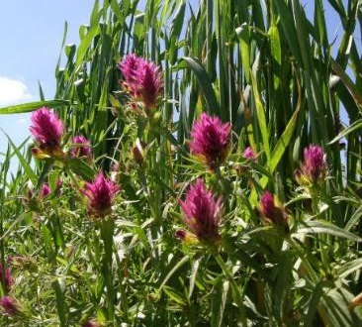
Flore messicole menacée
Mélampyre des champs
43 % des espèces sauvages figurent sur la liste rouge!

Source: Liste rouge Plantes vasculaires, OFEV 2016

Slide 21
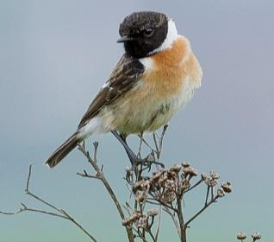

Evolution des populations d'oiseaux des champs cultivés
Evolution des populations d'oiseaux des champs cultivés dans 257 unités paysagères du canton de Zurich
Tarier pâtre
Caille des blés
Nombres de territoires
Source: Müller & Weggler 2017
Nombre de territoires d'alouettes des champs dans le canton de Zurich: 2008: 463; 2017: 226

Slide 22

Influence des pesticides sur la biodiversité
Nombre d'espèces d'abeilles dans les champs de blé conventionnel et biologique dans différentes régions d'Allemagne
Source: Holzschuh et al. 2007

Slide 23


Favoriser les oiseaux nichant au sol
Exemple: alouette des champs
L’alouette a besoin de:
Végétation clairsemée avec une couverture au sol de 20 à 50 %
Végétation basse, de 15 à 50 cm de haut
Zones peu végétalisées pour la construction des nids
Où est-elle présente?
Jusqu'à mi-mai dans le blé d’automne
Jusqu'à fin mai dans les céréales de printemps
De mai à juillet parfois dans le maïs, les pommes de terre, les betteraves sucrières et les pois.

Slide 24

Programme de promotion de l’alouette avec semis espacés
Conditions:
Au moins 10 a par parcelle et par ha.
Semis alterné à raison de 2 rangs
non semés et 3 rangs semés ou
un espacement d’environ 30 cm entre les rangs.
Utilisation de la herse-étrille interdite après le 15 avril.
Recommandations supplémentaires: renoncer aux pesticides, réduire la fertilisation azotée.
Perte de rendement: faible (7-12 %)!
Indemnisation: env. Fr. 500.– par ha dans les réseaux écologiques des cantons de ZH, AG etc. (condition: pas de pesticides!)

Slide 25

Promotion de l’alouette des champs à Andelfingen (ZH)
42 agriculteurs participant en collaboration avec des associations de protection de la nature
Mesures mises en œuvre
Fenêtres à alouettes
Semis espacés (sans herbicide)
Prairie de maïs
Renoncement aux herbicides
Céréales de printemps et anciennes variétés
SPB jachères florales
SPB jachères tournantes
SPB bandes fleuries
SPB management spécial des jachères florales travail du sol partiel
SPB «groupes de buissons mobiles» dans les jachères florales
SPB groupes de buissons épineux sur les surfaces restantes
>5 % de SPB dans la SAU des terres assolées
Alouette des champs
Ces mesures ont permis de ralentir le déclin de l'alouette des champs à 10 % (contre 50 % dans l'ensemble du canton de ZH).

Slide 26





Autres mesures de promotion de la biodiversité dans les terres assolées
Sous-semis
Cultures associées
Champs de chaumes
Petites parcelles bordées des structures
Réserve de flore messicole
Rotation diversifiée

Slide 27
Principales mesures de promotion de la biodiversité dans les terres assolées
Réduire l'utilisation de pesticides chimiques-synthétiques
Renoncer aux herbicides
Désherbage mécanique doux
Rotation des cultures diversifiée
Réduire la taille des parcelles et les border de structures
Pas de hersage après le 15 avril
Semis espacés / fenêtres à alouettes dans les céréales et le colza
Culture de céréales de printemps
Jachère de chaumes, cultures dérobées, sous-semis, cultures associées
Réserves de flore messicole
Production de niche, extensive avec d'anciennes variétés ou des cultures rares

Slide 28



Mesures de promotion de la biodiversité dans les cultures spéciales
p. 132
Arboriculture
Maraîchage
Viticulture

Slide 29

Mesures de promotion de la biodiversité en arboriculture
Bandes fleuries sous les arbres
Nichoir pour chauve-souris
Haie basse
Bande fleurie en dehors de la plantation
Hôtel pour abeilles sauvages
Prairie extensive

Slide 30




Espèces typiques en arboriculture
Osmie rousse
Chardonneret
Coccinelle
Oreillard roux

Slide 31

Mesures nuisibles à la biodiversité dans l'arboriculture
Utilisation élevée de pesticides chimiques-synthétiques
Utilisation d’herbicides sur toute la surface
Nombreux traitements et passages
Plantations denses
Couvertures avec filet et/ou bâche plastique
Faible diversité de variétés

Slide 32

Enherbement permanent des interlignes…
… protège le sol des polluants, du lessivage, du compactage et de l'érosion.
… stimule la vie du sol et favorise sa fertilité.
… améliore l'apport en nutriments des arbres fruitiers.
… augmente la capacité de rétention des nutriments et de l'eau grâce à l'accumulation d'humus.
… augmente le stockage de CO₂ du sol grâce à l'accumulation d'humus.
«Système sandwich»
À gauche et à droite de la rangée d'arbres, une bande est binée. La bande sous les arbres peut être plantée avec des fleurs moins concurrentes.

Slide 33

Favoriser les auxiliaires avec des structures fleuries
Attrait des bandes fleuries pour les auxiliaires par rapport aux broyage intensif et à l’enherbement spontané
Moyenne de 6 prospections par an sur 3 ans dans des vergers en Belgique et dans le Nord de la France.
Source: Interreg TransBioFruit project 2008–2014.

Slide 34




Autres mesures de promotion de la biodiversité dans l'arboriculture
Culture de variétés traditionnelles anciennes
Fauche alternée des interlignes
Bandes fleuries pluriannuelles, riches en espèces, sur les bords.
Réduction de l'utilisation des pesticides

Slide 35
Principales mesures de promotion de la biodiversité dans l’arboriculture
Réduction des pesticides (observer le seuil de tolérance)
Culture de variétés résistantes
Enherbement permanent du sol, renoncer aux herbicides
Travail doux du sol, système sandwich, bordures fleuries et variées
Fauche alternée des interlignes (toutes les 5 à 6 semaines)
Faucher ou rouler (Rolojack, Rolofaca) au lieu de broyer
Zones de sol ouvert dans les plantations totalement enherbées
Culture de variétés anciennes et traditionnelles
Surfaces de promotion de la biodiversité, petites structures et aides à la nidification près du verger

Slide 36




Mesures de promotion de la biodiversité dans les cultures maraichères
Enherbement des chemins
Plantes compagnes
Diversité des variétés
Bandes fleuries

Slide 37





Espèces typiques dans les cultures maraichères
Braconidé sur larves de piéride du chou
Bergeronnette grise
Chrysopes
Machaon (chenille)

Slide 38

Mesures nuisibles à la biodiversité dans les cultures maraichères
Utilisation intensive du sol
Utilisation d'herbicides
Utilisation de pesticides chimiques-synthétiques
Nombre élevé de traitements et de passages
Grandes parcelles
Faible diversité des cultures et des variétés
Faible diversité structurelle

Slide 39

Enherbement permanent des chemins et passages …
… réduit l'érosion des sols.
… protège contre le lessivage des pesticides.
… offre des bordure structurées pour les insectes tels que les coléoptères terrestres.

Slide 40

Combinaison de plantes compagnes et de bandes fleuries
Exemples: culture de choux
Les bandes fleuries attirent les insectes auxiliaires des jachères, haies et des bordures avoisinantes dans les environs du champs de choux.
Les bleuets répartis dans les champs de choux attirent les insectes auxiliaires dans la culture.

Slide 41


Principales mesures de promotion de la biodiversité dans les cultures maraîchères
Réduction de l'utilisation des pesticides
Enherbement permanent des chemins
Culture de variétés anciennes et traditionnelles
Cultures associées et plantes compagnes
Bandes fleuries
Bordures fleuries
Aménagement de petites structures

Slide 42




Mesures de promotion de la biodiversité en viticulture
Surfaces de sol ouvertes
Nichoirs
Ourlets, jachères, talus
Montage professionnel des filets

Slide 43




Espèces typiques en viticulture
Escargot de Bourgogne
Lézard agile
Muscari à grappes
Serin cini

Slide 44
Mesures nuisibles à la biodiversité en viticulture
Application d'herbicides sur de grandes superficies
Forte érosion des sols
Utilisation de pesticides chimiques-synthétiques
Pose inadéquate des filets
Faible diversité de variétés
Grandes parcelles arrondies avec peu de structures

Slide 45

Fauche alternée des interlignes et zones de sol ouvertes
Huppe fasciée
Dans l’idéal:
Enherbement total en hiver
Combinaison de sol nu et enherbé au printemps et en été
Les insectes se développent dans les bandes enherbées.
Sur les espaces de sol nu, les oiseaux peuvent capturer les insectes.

Slide 46

Exploitation des interlignes
Faucher, broyer ou rouler les interlignes en alternance toutes les 6 semaines.
Faucher ou rouler (Rolofaca) au lieu de broyer.
Travail du sol un interligne sur deux.
Semer un mélange de bandes fleuries dans les interlignes.
Travail alterné du sol
Fauche alternée des interlignes

Slide 47
Documentation
Périodes végétatives de quelques plantes à bulbe printanières rares et conseils pour le travail du sol
 | Gagée des champs | Muscari à grappe | Tulipe des bois | Ornithogale à ombelle
Unité de multiplication | 1 bulbille, graines | Nombreuses bulbilles et graines | 2 bulbilles, graines | Nombreuses bulbilles et graines
Période végétative | Nov. – mi-mai | Sept. – fin mai | Fin déc. – fin mai | Fin oct. – mi-juin
Début de la floraison | Mi-mars | Début avril | Mi-avril | Début mai
Travail du sol:
Intervention la plus précoce* | Mi-mai | Mi – fin mai | Fin mai | Mi-juin
Profondeur de travail idéale | 5–10 cm | 5–10 cm | 15–20 cm | 10–15 cm
Taille min. des mottes | Env. 8 cm | Env. 12 cm | Env. 15 cm | Env. 15 cm
Fréquence idéale | Tous les 1–2 ans | Tous les 2–4 ans | Tous les 3–4 ans | Tous les 4 ans
* Au plus tôt un mois et demi après le début de la floraison
Source: A. C. Brunner et al., Schweiz. Z. Obst- und Weinbau, 2001.

Slide 48




Autres mesures de promotion de la biodiversité en viticulture
Murs, chemins de pierres sèches
Bandes refuges
Tas de sarments
Enherbement spontané

Slide 49

Montage professionnel des filets à vigne
Utiliser des filets souples de couleurs vives et voyantes.
Bien tendre les filets, faire chevaucher les bords, fermer les trous et fixer les bords au sol.
Enrouler les restes de filets et les fixer de façon sûre. Ne pas laisser de filets sur le sol.
Vérifier régulièrement les filets. Libérer les hérissons et des oiseaux captifs.
Après les vendanges, enlever immédiatement les filets ou fixer les extrémités lâches sur les pampres.

Slide 50
Principales mesures de promotion de la biodiversité en viticulture
Enherbement permanent des interlignes, renoncer aux herbicides
Réduire l'utilisation des pesticides
Gestion alternée des interlignes (intervalle de 6 semaines)
Créer des zones de sol nu dans les vignobles totalement enherbé
Faucher ou rouler (Rolojack, Rolofaca) au lieu de broyer
Pose professionnelle des filets
Culture de variétés anciennes et traditionnelles
Conserver et entretenir les murs en pierres sèches (ne pas bétonner les joints)
Aménager des surfaces de promotion de la biodiversité, petites structures et nichoirs à proximité des vignobles

Slide 51
Pour en savoir plus
www.agri-biodiv.ch
www.bioactualites.ch
www.ipsuisse.ch
www.agridea.ch
www.safethebambi.ch (en allemand)
www.prospecierara.ch
www.fructus.ch (en allemand)
www.vitiswiss.ch

Slide 52
Impressum
Editeurs:
Institut de recherche de l’agriculture biologique (FiBL), info.suisse@fibl.org, www.fibl.org
Station ornithologique Suisse Sempach, info@vogelwarte.ch, www.vogelwarte.ch
Auteurs: Véronique Chevillat (FiBL) Roman Graf (Station ornithologique), Dominik Hagist (Station ornithologique)
Collaboration: Lukas Pfiffner (FiBL), Simon Birrer (Station ornithologique), Markus Jenny (Station ornithologique)
Rédaction: Gilles Weidmann (FiBL)
Avec des graphiques de Brigitta Maurer (FiBL) et des illustrations de Simon Müller (www.soio.ch).
Les diapositives ont été réalisées avec le soutien financier de Bio Suisse, de l’Union Suisse des Paysans, de l'Office du paysage et de la nature du canton de Zurich, du Centre agricole Ebenrain du canton de Bâle-Campagne, de l'Office de l'environnement et de l'énergie du canton de Bâle-Ville, du Service de l’Agriculture et des Forêts du canton de Lucerne et du Service de l’Agriculture et Viticulture du Canton de Vaud.
Edition 2019
Le jeu de diapositives fait partie d'une vaste collection de diapositives basées sur les manuel «La biodiversité sur l’exploitation agricole: guide pratique" du FiBL et de la Station ornithologique. La collection de diapositives peut être téléchargée gratuitement à l'adresse www.agri-biodiv.ch. Le manuel peut être commandé en version imprimée à la boutique FiBL sur https://shop.fibl.org ou téléchargé gratuitement.
Copyright: Les photos ne peuvent être utilisées qu'à des fins de formation sur le thème de la biodiversité dans les exploitations agricoles. Tous droits réservés par les auteurs.

